Slide 1





MENGIRIM DATA SENSOR DARI NODEMCU KE DATABASE SERVER PHP MYSQL
RIZKY DERMAWAN
FOUNDER RIZKY PROJECT

Slide 2
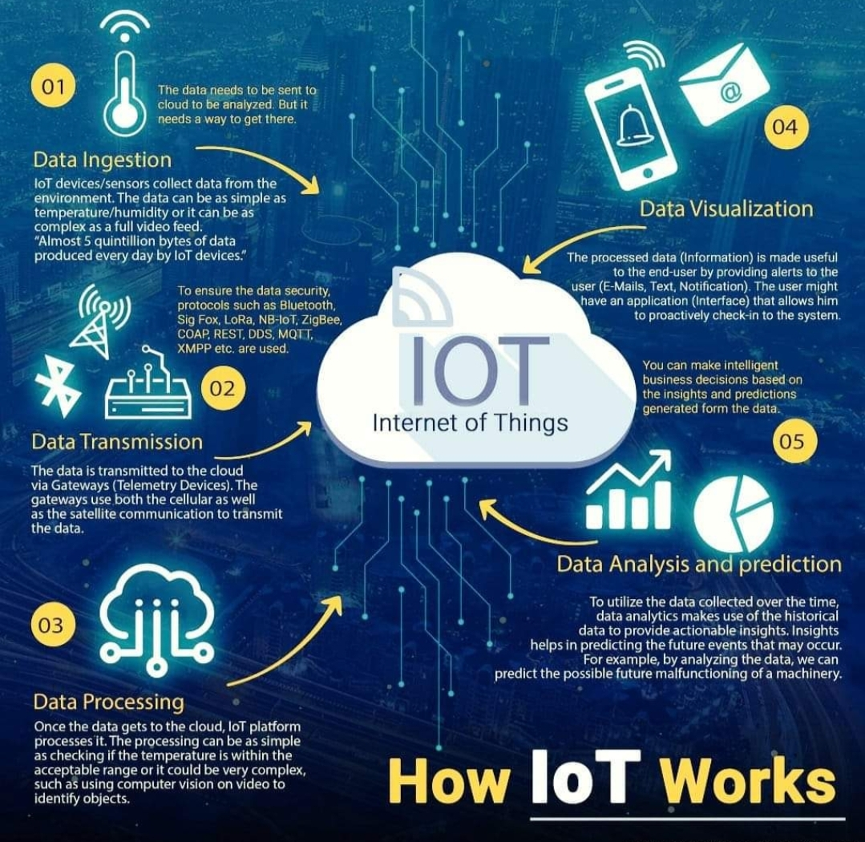
MENGUMPULKAN
MENAMPILKAN
MENGIRIMKAN
MENGANALISIS
MEMPROSES

Slide 3






Berbagai Platform IoT Yang Sering Digunakan

Slide 4

PART REQUIRED
HARDWARE
Laptop
Nodemcu ESP8266
Sensor DHT 11
Kabel Jumper
Kabel USB
SOFTWARE
IDE Arduino
Code Editor (Notepad/Sublime/Vscode)
Web Browser (Chrome/Mozilla)
Web Server (Apache)
PHP Program Language
Database/DBMS (MySQL)

Slide 5
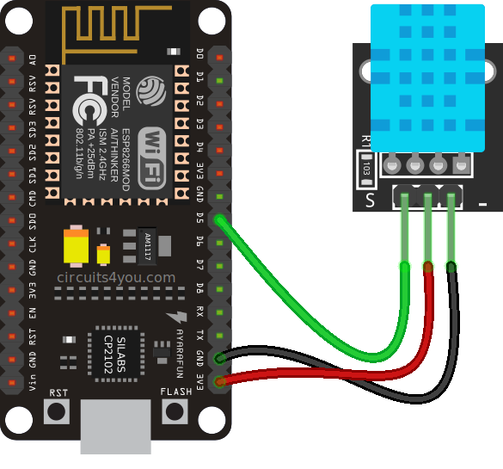









TOPOLOGY IOT
USING HTTP PROTOCOL
IOT DEVICE
HTTP GET/POST
REQUEST
RESPONSE
CLIENT
WEB BROWSER
REQUEST
DATABASE
RESPONSE
SERVER

Slide 6
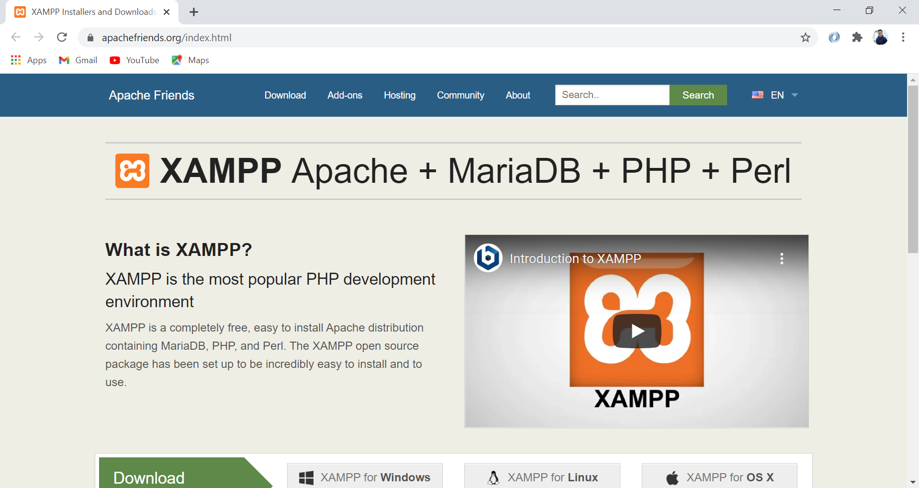

Slide 7
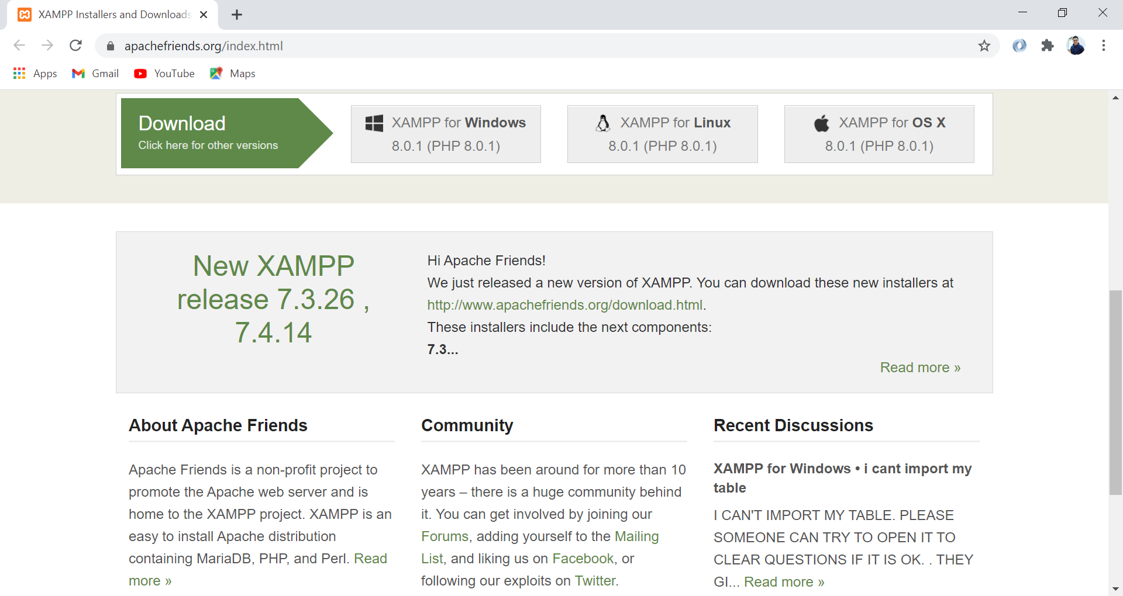

Slide 8
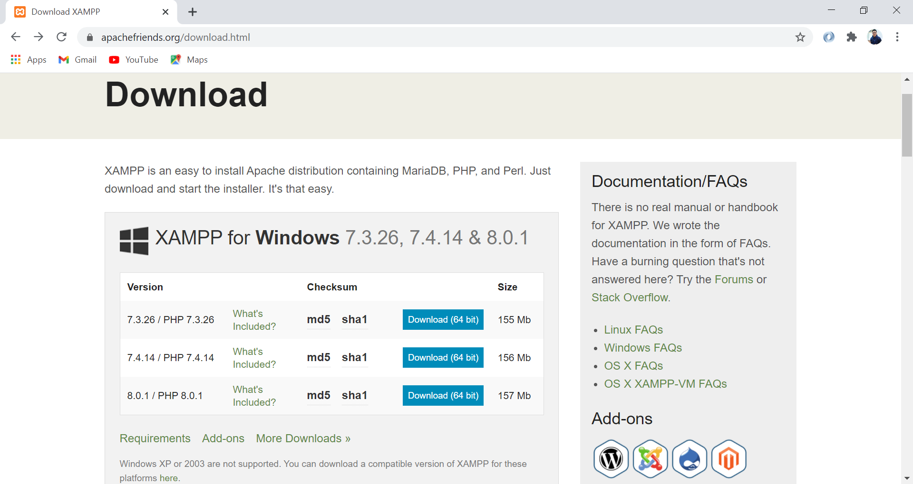

Slide 9
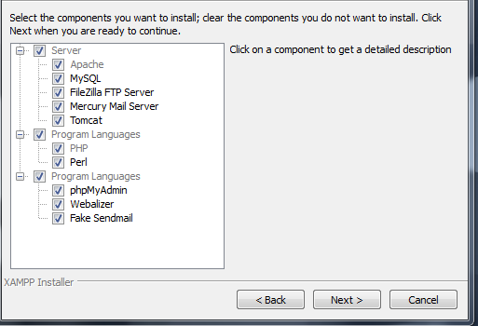

Slide 10
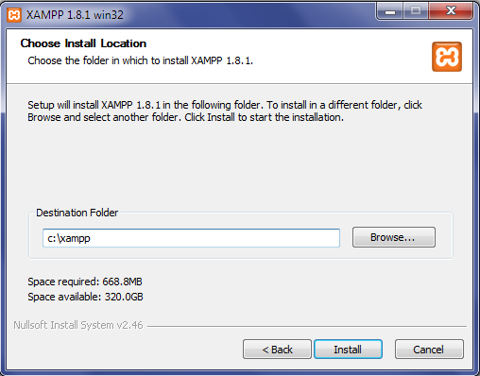

Slide 11
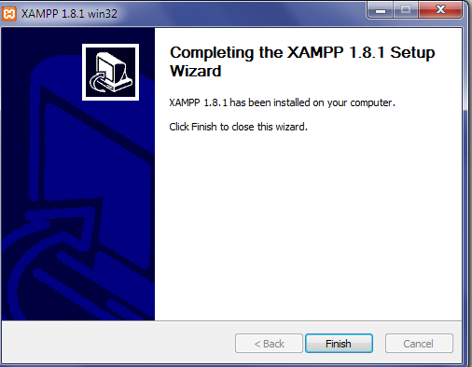

Slide 12
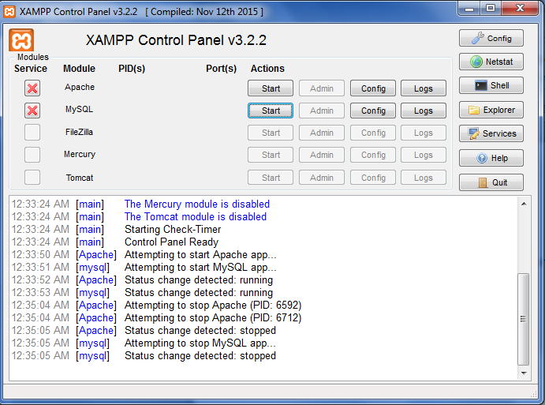

Slide 13

STRUKTUR DATABASE
FIELD TABEL:
id (int, primary key)
waktu (timestamp)
suhu (float)
kelembaban (float)
NAMA DATABASE:
sensor
NAMA TABEL:
tabel_sensor

Slide 14
Buatlah sebuah folder project dengan nama sensor lalu simpanlah folder tersebut ke dalam folder htdocs yang ada di dalam folder xampp yang telah diinstall sebelumnya. Kemudian di dalam folder sensor buatlah 3 file berekstensi php dan beri nama sebagai berikut:
koneksidb.php
getdata.php
index.php

Slide 15
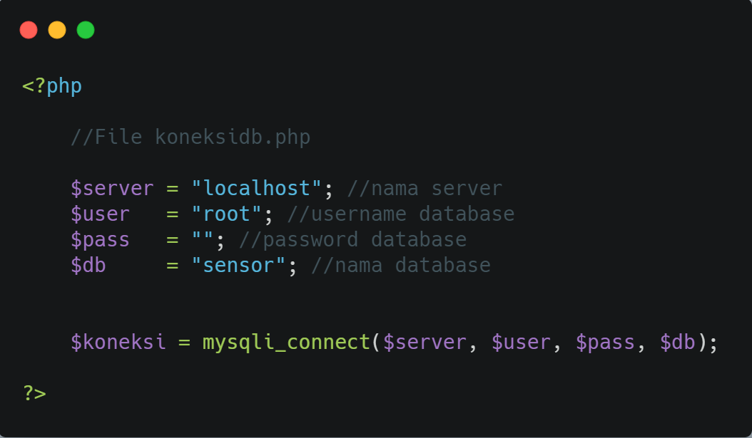

Slide 16
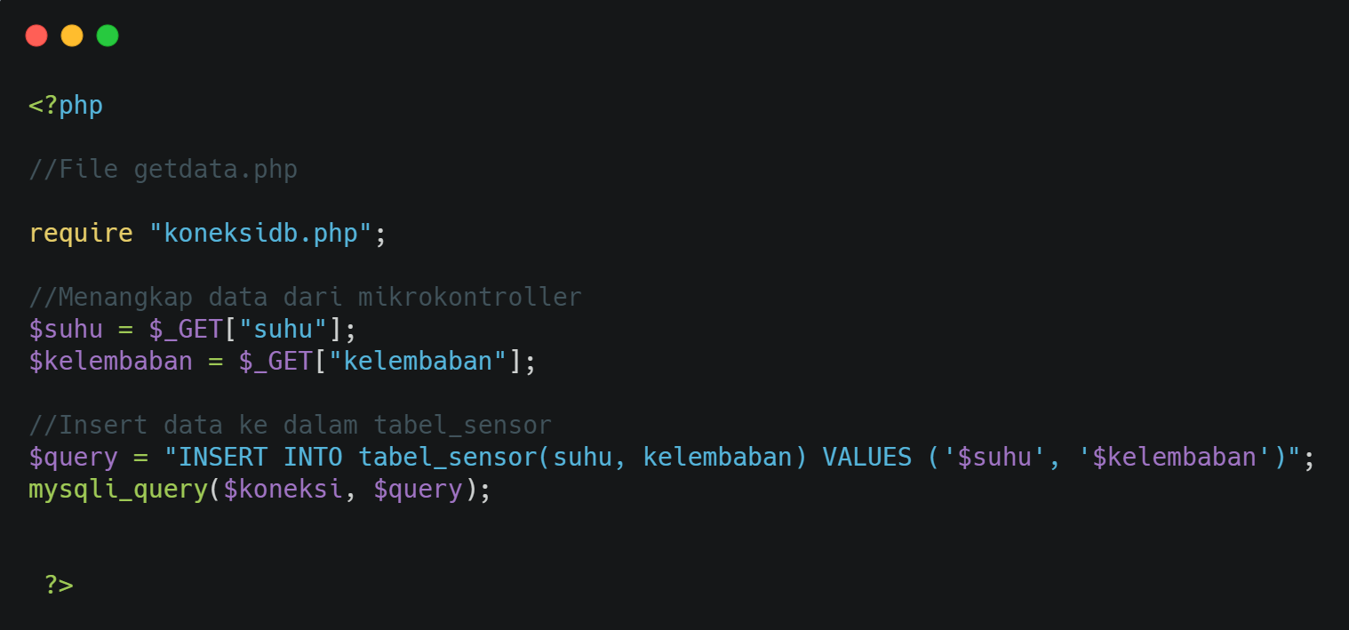

Slide 17
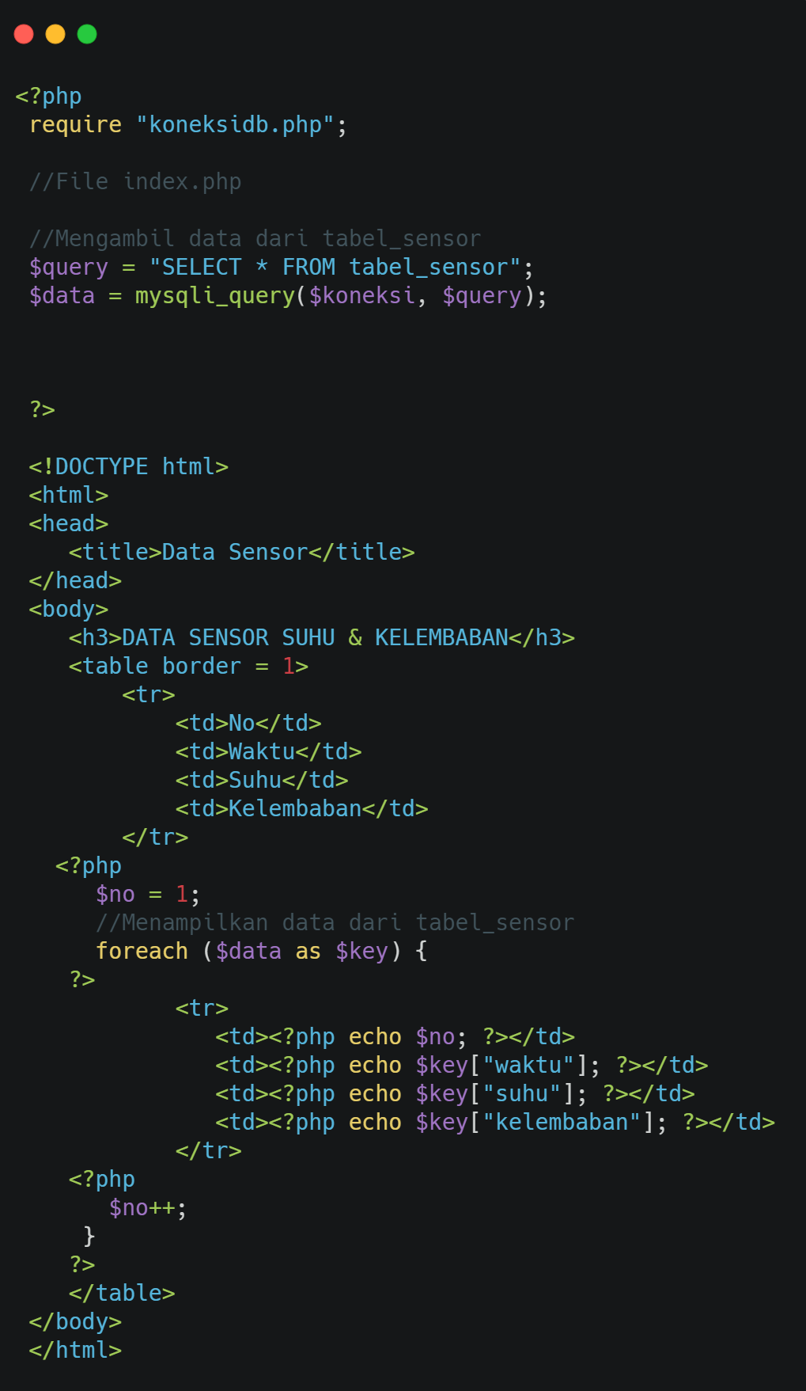

Slide 18
HARDWARE SCHEMATIC

Slide 19
TERIMAKASIH

